Slide 1

ML 2022 Final Project
2022.06.02

Slide 2




Overview
Arithmetic sequence using hand-written letter
Get N sorted alphabet images
Predict next alphabet considering given sequence
Example 1
Given alphabet image sequence : a (A), b (B), c (C), d (D)
Corresponding number : 0, 1, 2, 3
Next number for arithmetic sequence (0, 1, 2, 3, ?)
4 (e)
Example 2
Given alphabet image sequence : a (A), d (D), g (G) , j (J)
Corresponding number :, 6, 9
Next number for arithmetic 0, 3sequence (0, 3, 6, 9, ?)
12 (M)

Slide 3
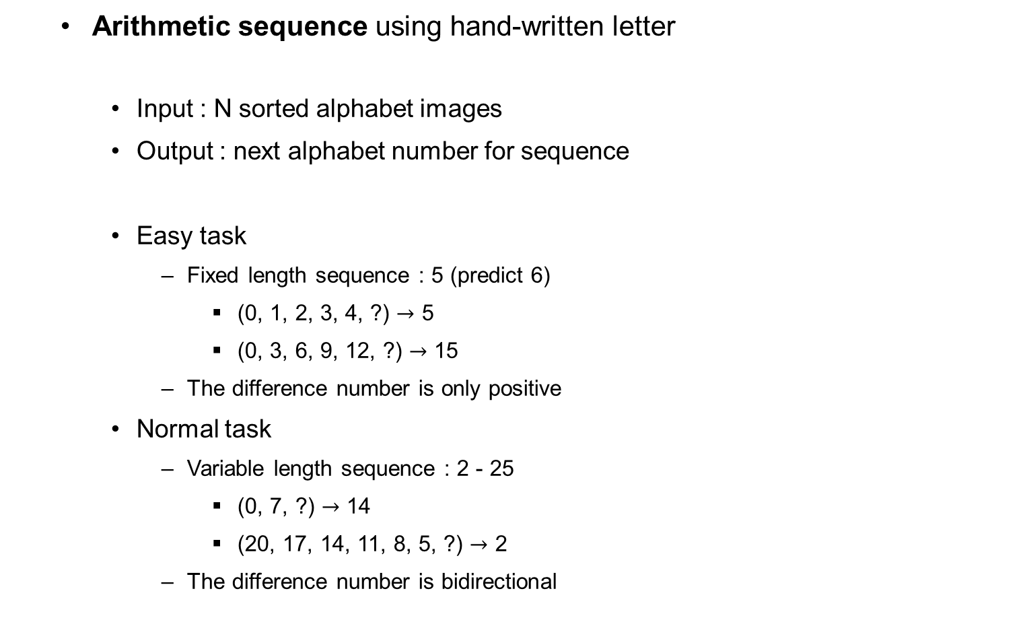
Overview
Arithmetic sequence using hand-written letter
Input : N sorted alphabet images
Output : next alphabet number for sequence
Easy task
Fixed length sequence : 5 (predict 6)
(0, 1, 2, 3, 4, ?) $→$ 5
(0, 3, 6, 9, 12, ?) $→$ 15
The difference number is only positive
Normal task
Variable length sequence : 2 - 25
(0, 7, ?) $→$ 14
(20, 17, 14, 11, 8, 5, ?) $→$ 2
The difference number is bidirectional

Slide 4










Overview
Architecture
CNN
Get alphabet images as input and extract image features
RNN
Get image features sequence as input and predict the output (outputs)
$$Prediction$$
$$“B”$$
$$“C”$$
$$“E”$$
$$CNN$$
$$image$$
$$features$$
$$…$$
$$<Start>$$
$$“B”$$
$$“D”$$

Slide 5
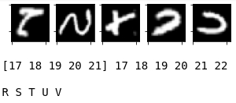
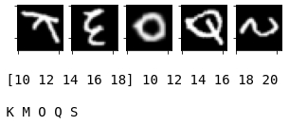
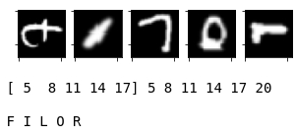
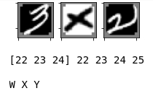
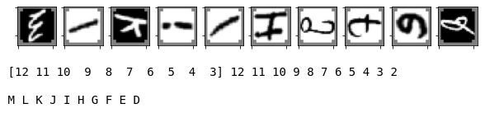

Overview
Task : predict progress’ next alphabet (by number)
Easy dataset
50000 fixed length (5) image sequence (shape : 50000, 5, 28, 28)
50000 6 labels (labels for images + progress prediction)
$Difference∈[+1,+3]$
Normal dataset
50000 variable length (T) image sequence (shape : 50000, T, 28, 28)
50000 T+1 labels (labels for images + progress prediction)
$Difference∈[−6,+6]$

Slide 6
Overview
Search Space
Constraints (발견 시 0점 처리)
주어진 학습 데이터 외 추가 데이터 사용 금지
데이터를 재조합하여 새로운 데이터 생성하여 사용하는 것 금지
Pre-trained model 사용 금지
CNN과 RNN 범위를 벗어난 모듈 사용 금지
CNN과 RNN을 모두 사용해야 함
CNN에 supervised loss 사용 하는 것 금지
예시 : CNN을 따로 training 후, 두 이미지 inference하여 등차를 구한 후, 등차 X length = prediction, …)
CNN + RNN 구조를 유지하면서 자유롭게 코드 수정 가능
Argument 자유롭게 추가 가능
Hyperparamter tuning
Teacher forcing, label smoothing, …
Data augmentation (cropping, transformation, …)
별도 패키지 설치 불가

Slide 7
Components
Project components
Easy
main_progress_easy.ipynb
models_easy.py
data_utils.py
emnist_progress_easy_data.tar.gz (easy dataset)
Normal
main_progress_normal.ipynb
models_normal.py
data_utils.py
emnist_progress_normal_data.tar.gz (normal dataset)
report formats.zip

Slide 8
Project Structure
main_progress_xx.ipynb
Data와 model을 선언하여 training & evaluation
세부 내용은 파일 내 주석 및 markdown 참조
순서:
import library
(optional) data visualization
dataloader, hyperparameter declaration
implement training & evaluation function (problem 4, 5)
Model declaration
Training & evaluation

Slide 9
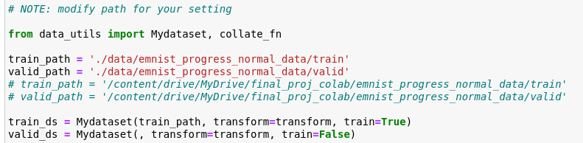
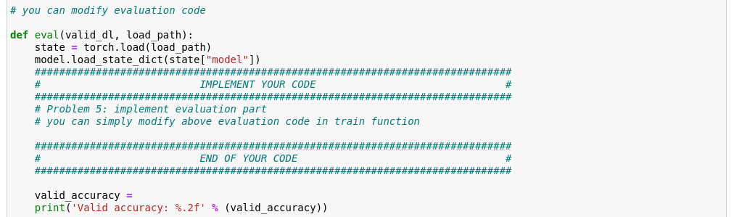
Project Structure
main_progress_xx.ipynb
preview : dataloader
preview : Evaluation

Slide 10
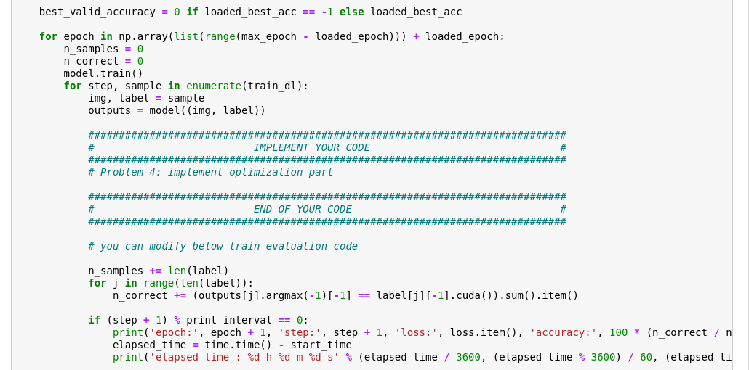
Project Structure
main_progress_xx.ipynb
preview : Training

Slide 11
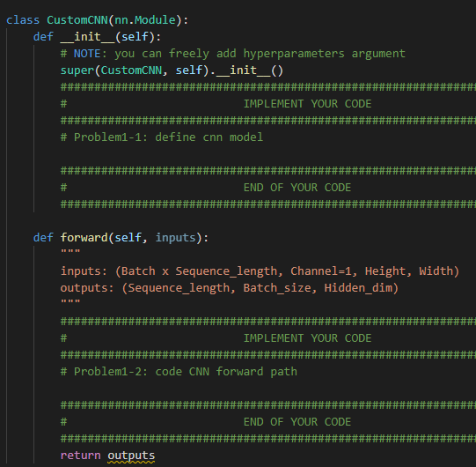
Project Structure
models_xx.py
CustomCNN, LSTM, and ConvLSTM으로 구성
CustomCNN
입력 : 이미지 데이터
출력 : 이미지 features
Parameter 변수 자유롭게 선언 가능
Hyperparam 및 argument 수정 가능
Input, output shape는 예시이며,
이와 다르게 자유롭게 입, 출력 shape
조절 가능

Slide 12
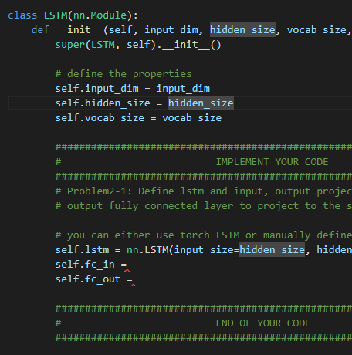
Project Structure
models_xx.py
CustomCNN, LSTM, and ConvLSTM으로 구성
LSTM
입력 : 이미지 features
출력 : predictions
Parameter 변수 자유롭게 선언 가능
Hyperparam 및 argument 수정 가능
Input, output shape는 예시이며,
이와 다르게 자유롭게 입, 출력 shape
조절 가능
LSTM 모듈 GRU 등으로 대체 가능

Slide 13
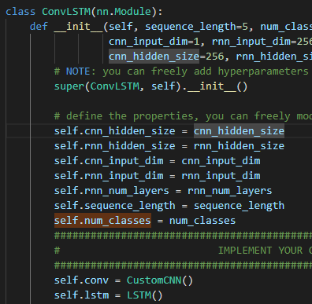
Project Structure
models_xx.py
CustomCNN, LSTM, and ConvLSTM으로 구성
ConvLSTM
입력 : 이미지 데이터
출력 : predictions
Parameter 변수 자유롭게 선언 가능
Hyperparam 및 argument 수정 가능
Input, output shape는 예시이며,
이와 다르게 자유롭게 입, 출력 shape
조절 가능
앞의 CustomCNN과 LSTM을 합친 모델
추가 parameter 자유롭게 선언 가능

Slide 14
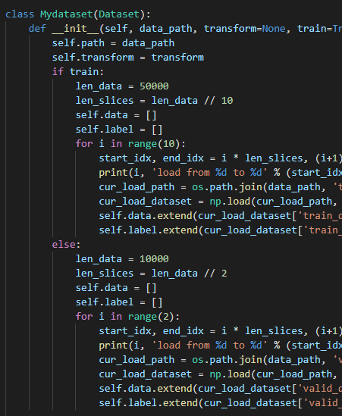
Project Structure
data_utils.py
Dataloaer에 필요한 코드
Mydataset
Collate_fn : batch 전처리 코드
Augmentation 적용 가능
Return shape은 바꾸지 말 것

Slide 15
Project Structure
Dataset.tar.gz
Dataset 압축 파일
Train / valid 데이터로 구성
main_progress_xx.ipynb 내 dataloader 경로를 dataset 파일 경로로 수정

Slide 16
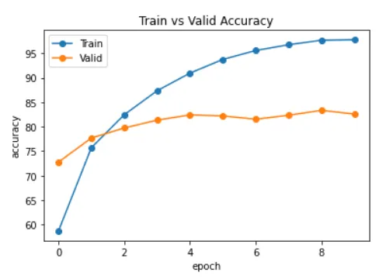
Notification
Notification
main_progress_xx.ipynb 파일에서 맨 아래 테스트용 모델 이름 제출 파일 이름으로 변경하기
GPU 사용하는 코드를 기본으로 함
Colab 사용 시, 노트 설정 – 가속기 GPU로 변경
Matplotlib 등 추가 패키지를 요구할 수 있음
pip install matplotlib
Sample visualization 및 그래프 생성 용도
오른쪽과 같은 그림 생성 (for report)
Google Colab 학습 시, 연결이 끊길 수 있으므로 checkpoint 수시 저장 필요
easy task code와 normal task code의 유사성 여부는 판단하지 않음, 동일 코드로 해도 점수 평가에 영향x
Valid dataset은 성능 평가 용도로만 사용, 학습 데이터에 포함x
과제 성능 평가는 조교 보유 test dataset으로 평가
Valid와 test dataset 간 성능 차이가 클 경우, 세부 검토하여 부정 행위 판단

Slide 17
Submission information
제출 파일 : 보고서, final model (pytorch model file, .pt), code file
Code: main_progress_xx.ipynb, models_xx.py, data_utils.py
easy, normal 폴더에 각각의 코드와 모델을 나눠서 제출 (배포된 폴더 형식 참조)
Dataset 포함x
위의 easy, normal 폴더 및 보고서를 포함한 폴더를 압축하여 제출
제출 압축 파일 형식은 {학번}_final.zip으로 {학번}_final으로 폴더 이름으로 하여 압축한 후 제출
제출 기한 : 6월 20일 (월) 11:59
Late day 사용 가능 (메일 또는 etl로 지연 제출)
평가 개요 (코드)
Problem 1~5를 오류 없이 구현
조교 보유 test dataset에 대한 accuracy
평가 개요 (보고서)
easy task, normal task 각각의 모델 구조, 학습 방식, hyperparameter에 대한 설명
최적의 성능을 얻기 위해 추가된 요소 등의 배경 및 효과 설명 (optional)
실험 과정 설명 및 실험 결과

Slide 18
Submission information
Reports format
보고서는 PDF 파일로 제출
Word file 또는 latex를 활용하여 작성
Latex는 overleaf 등 논문 작성 사이트 활용
Overleaf
New project > upload project
report formats.zip 파일 내 latex.zip 파일 upload
편집 후 PDF로 저장

Slide 20



부록 : teacher forcing
Teacher forcing
학습 시 이전 step의 ground truth를 입력해주는 방법
Example: a, b, c, d → 0, 1, 2, 3
Training에서만 사용 가능하며, 이에 따라 evaluation 코드 수정 필요
사용할 지 말 지, 어느 비율로 사용할 지 등은 자유
$$Prediction$$
$$CNN$$
$$image$$
$$features$$
$$…$$
teacher forcing
0
1
3
teacher forcing
$\left(features, labels\right),shape : (B,T, 2×dim$)
teacher forcing
$\left(features, labels\right),shape : (B,2×T, dim$)

Slide 21
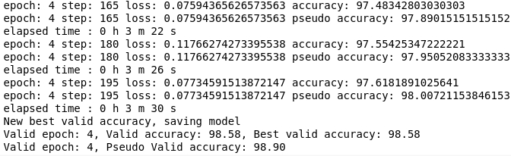
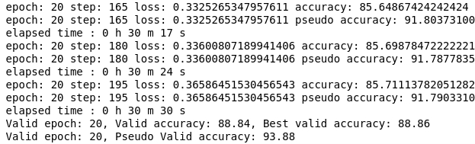
부록 : Training 결과 예시
Easy task
4 epoch (batch size 256)
Normal task
20 epoch (batch size 256)

Slide 22
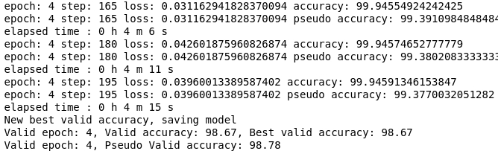
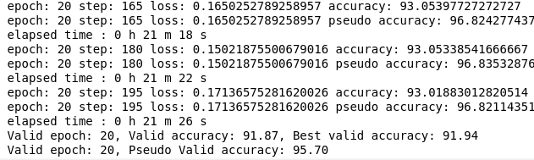
부록 : Training 결과 예시
Teacher forcing
Easy task
Normal task

Slide 23
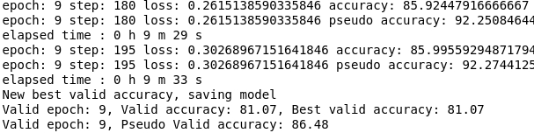
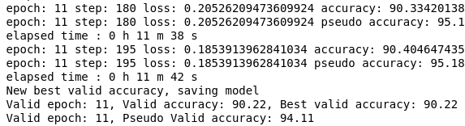
부록 : Training 결과 예시
Learning rate decay
9 epoch
10 epoch

